Slide 1
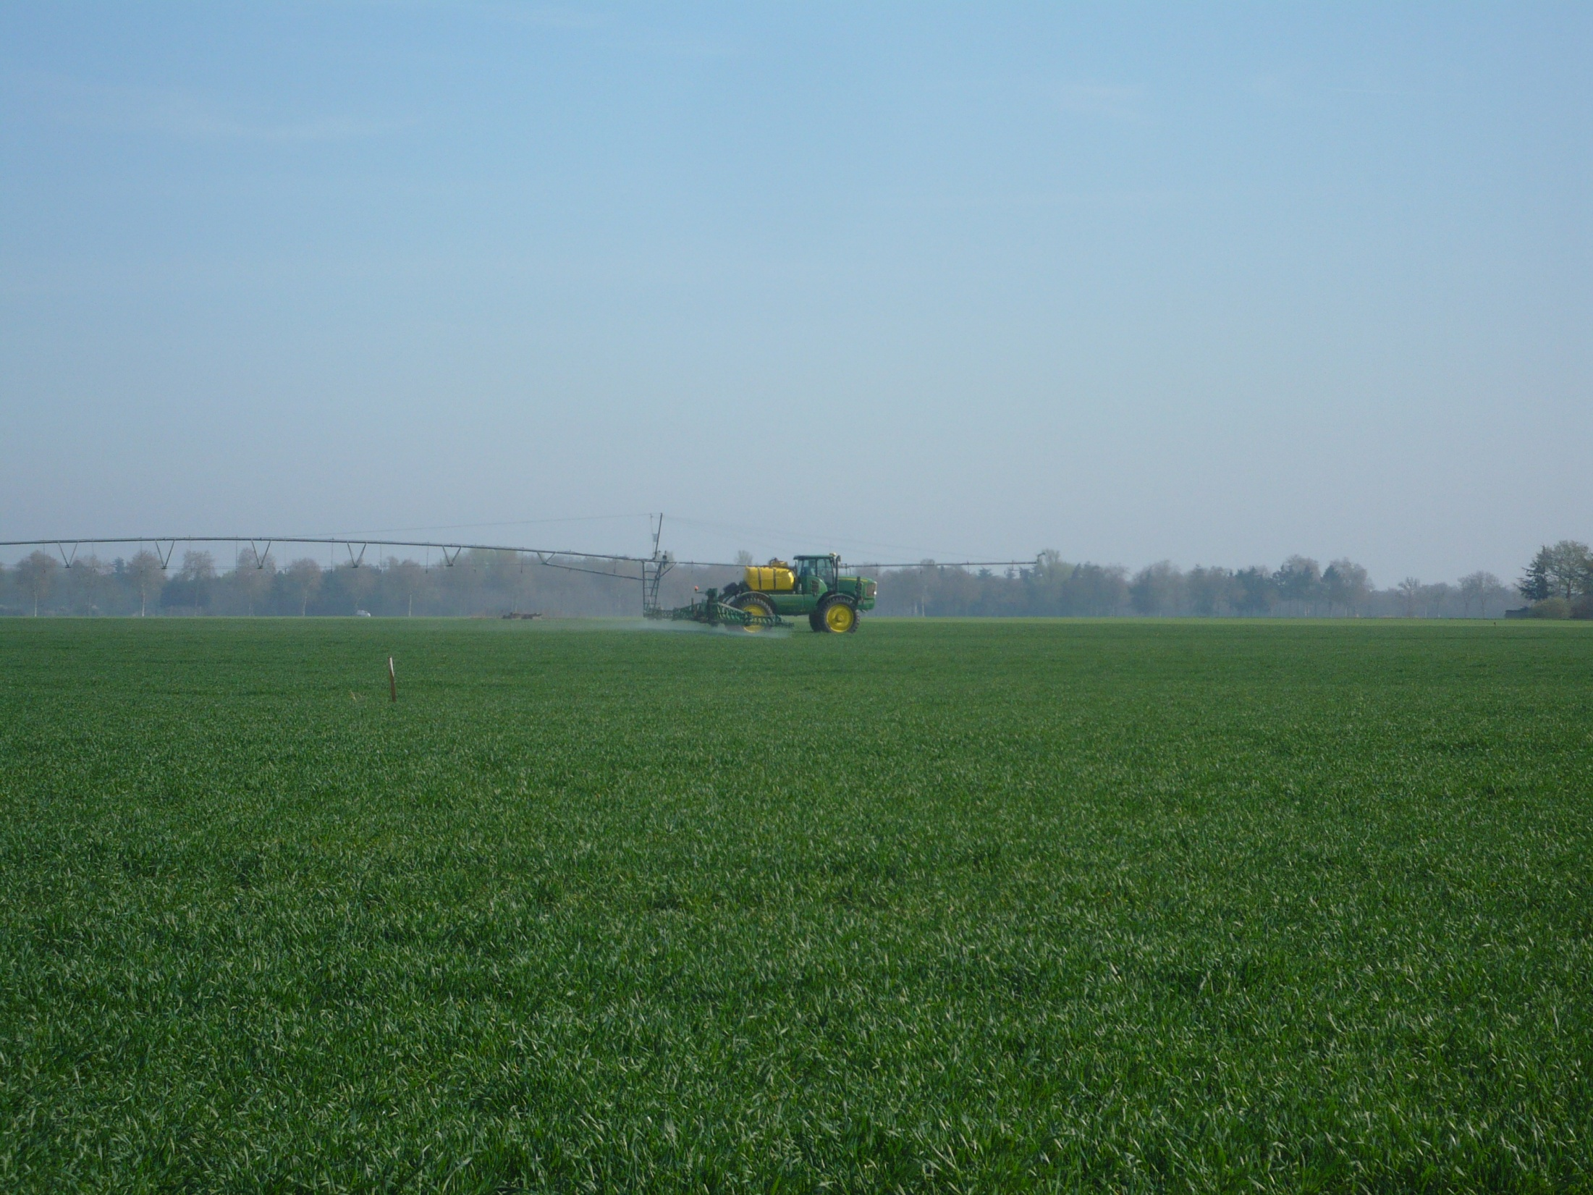




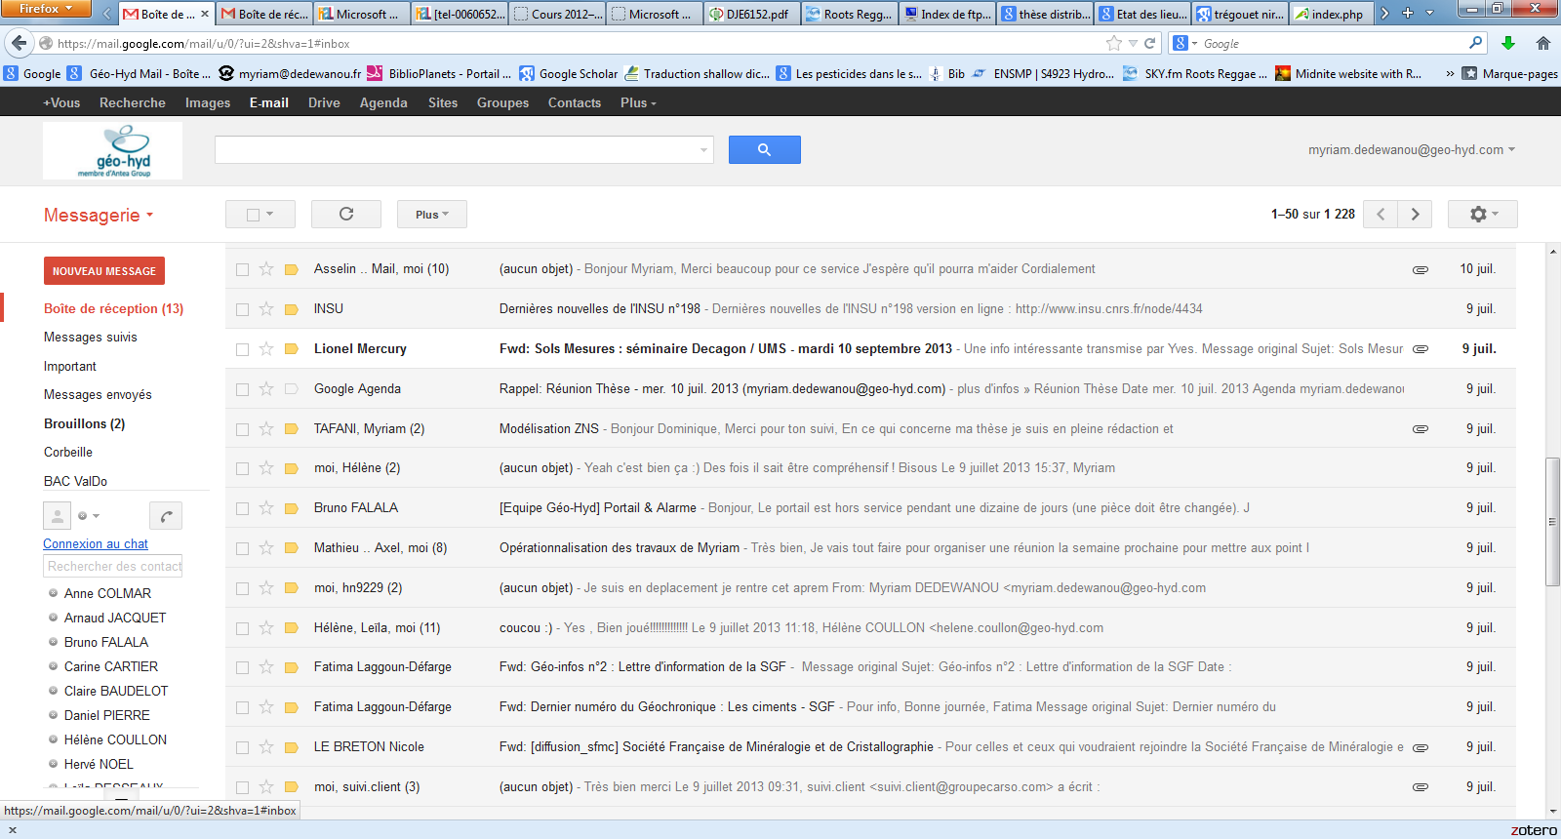

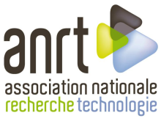
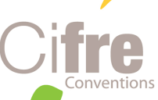
Vulnérabilité spécifique des forages vis-à-vis des phytosanitaires
Modélisation analytique application au Val d’Orléans
Ecole EGRIN
Présentée par : Myriam DEDEWANOU
Thèse dirigée par: Ary BRUAND, Stéphane BINET, Hervé NOEL
30 juin 2014
Thèse CIFRE

Slide 2
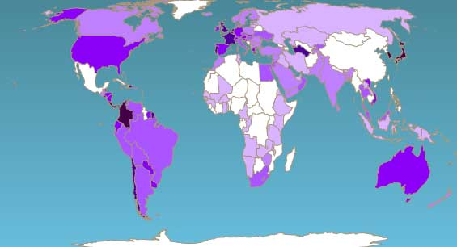
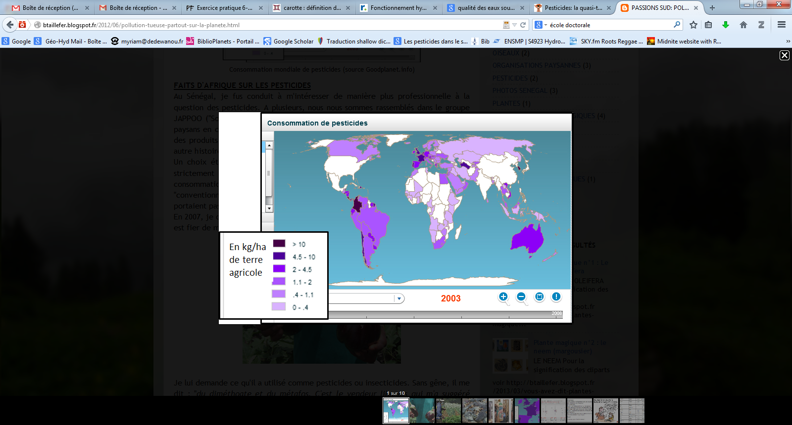
1. Contexte
2. Méthodologie
3. Site d’étude
4. Implémentation & Tests
5. Application DTS
6. Conclusions & Perspectives
Utilisation des phytosanitaires dans l’agriculture
Consommation dans le monde
En kg/ha
de terre agricole
> 10
4,5 - 10
2 - 4,5
1,1 - 2
0,4 – 1,1
0 – 0,4
Goodplanet.info, 2008
=> Impact sur les eaux de surface et souterraines
Notes:
La carte présentée ici, éditées en 2008 par goodplanet.info, indique la consommation des phyto dans le monde:
On constate que les phyto sanitaires sont utilisés sur tous les continents
La palme d’or pour la consommation en phyto est décernée à la colombie, au japon et à la corée du Sud, avec des qt > 10kg/ha
Par ailleurs, on constate que la France obtient un triste record, elle est la première consommatrice de Phyto en europe avec des qt variant entre 4.5 et10 kg/ha et figure parmis les pays les plus consammateur au niveau mondial
Il est maintenant intéressant d’observer l’impact de la consommation des phyto sur la qualité de la ressource en eau

Slide 3
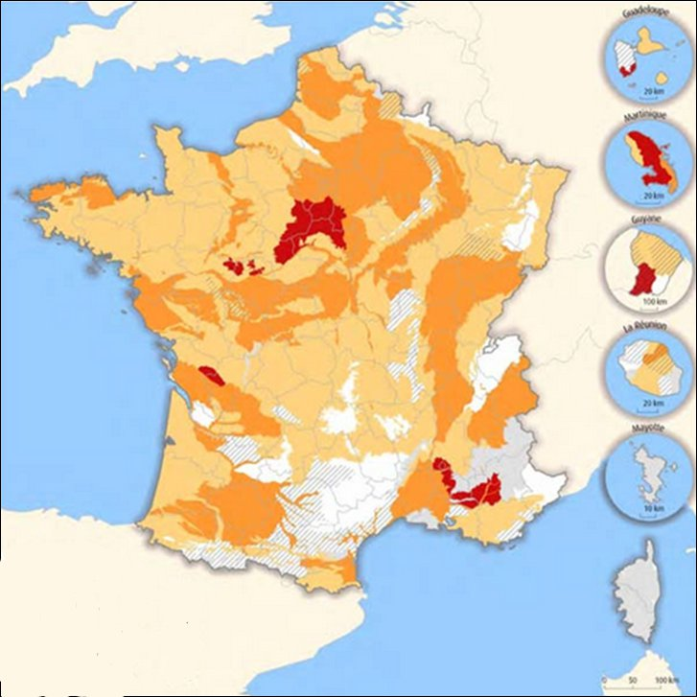
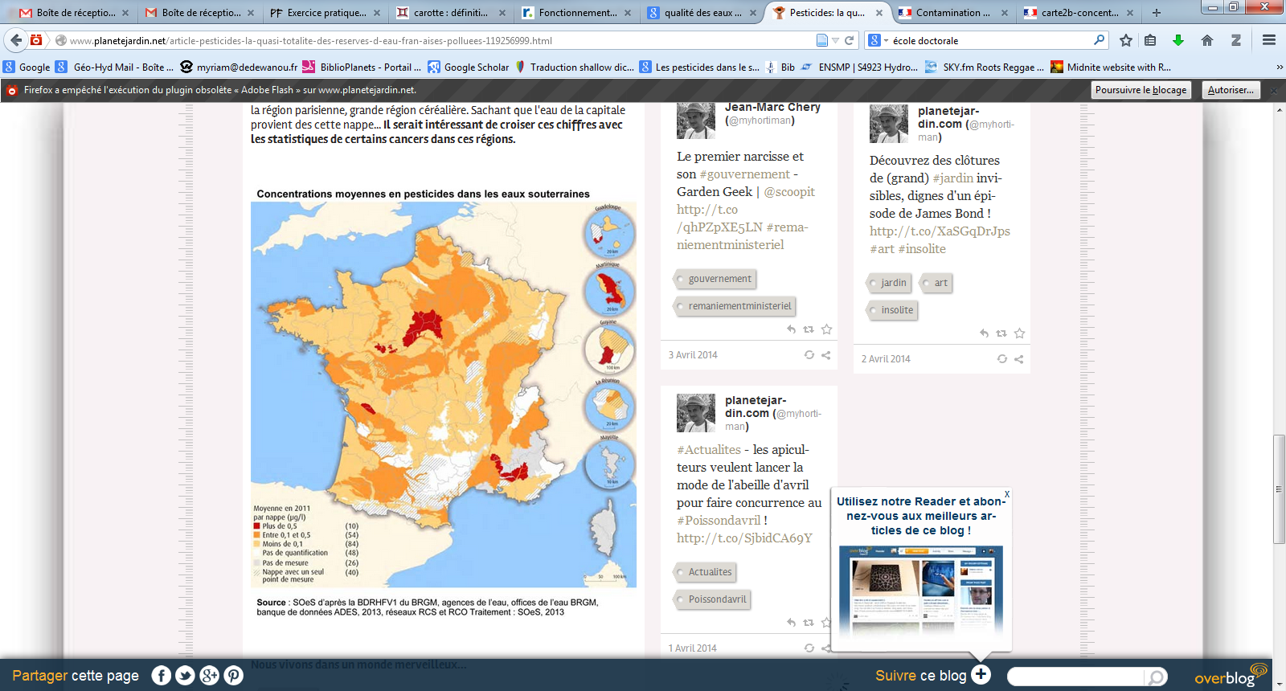
1. Contexte
2. Méthodologie
3. Site d’étude
4. Implémentation & Tests
5. Application DTS
6. Conclusions & Perspectives
Impact des pratiques sur la ressource en eau souterraine
Concentrations moyennes en phytosanitaires dans les eaux souterraines
Moyenne, par nappe, en 2011 (µg/l) :
Plus de 0,5 (10)
Entre 0,1 et 0,5 (54)
Moins de 0,1 (84)
Pas de quantification (48)
Pas de mesure (26)
Nappe avec un seul (40)
point de mesure
Seuil de potabilité = 0,1 µg/l
Seuil eaux brutes = 2 µg/l
SOeS d’après la BDRHFV1 du BRGM, Agences de l’eau, Offices de l’eau BRGM, banque de données ADES, 2013, réseaux RCS et RCO Traitement: SOeS, 2013
=> Pose la question de la vulnérabilité de la ressource
Notes:
En 2007, 59% des analyses sur les eaux souterraines révélaient la présence en pesticides (SOeS, 2010)
Cette carte, réalisé par SOeS en 2013 montre l’état qualitatif des eaux souterraines
Elle indique que:
84 nappes présentent des conc. Inf à 0.1 µg/l, malgré tout,
plus de 10 nappes présentaient des teneurs en phyto supérieur à 0.5 µg/l, là ou l’agriculture intensive est de rigueur « grenier de la France »
On observe donc qu’il existe une vrai problématique au regard de la pollution des eaux par les pesticides et qu’il n’est pas anodin de travailler sur la maitrise des risques et l’estimation de la vulnérabilité de cette ressource en eau indispensable à l’homme
21% des nappes présentant des mesures de qualité dépassent le seuil réglementaire avec plus de 3% qui sont au-delà de 0.5µg/l

Slide 4
1. Contexte
2. Méthodologie
3. Site d’étude
4. Implémentation & Tests
5. Application DTS
6. Conclusions & Perspectives
Vulnérabilité de l’eau souterraine: définitions
Vulnérabilité intrinsèque :
Sensibilité des eaux souterraines à la pollution de surface
Caractéristiques physiques du milieu (critères de vulnérabilité)
Contaminant ne réagit pas avec le milieu
Vulnérabilité spécifique :
Intègre les propriétés physico-chimiques des contaminants
Notion de temps de transfert des contaminants dans le milieu
Risque = Vulnérabilité du milieu souterrain x Aléa (application en phytosanitaire)
Approche spatialisée qui relie une source à une cible
Notes:
Développement d’indicateurs intégrateurs de l’état du système
Le développement d’outils de modélisation à l’échelle globale offre depuis peu aux acteurs de la gestion de l’eau les moyens de procéder à des évaluations prospectives des effets mise en œuvre des diverses politique publiques.
Aptitude des modèles existant à représenter la complexité des processus ont fait d’indéniables progrès. La quantification des pressions anthropiques sur le milieu a permis de proposer les premières esquisses d’étude socio-économiques des divers scénarii que la DCE demande d’établir.
La qualité naturelle intrinsèque des eaux souterraines est déterminée pour l’essentiel par des processus d’ordre physicochimique et notamment par des intéractions avec la matrice rocheuse durant leur transfert dans le sous sol et par les échanges de flux internes dans les différents réservoirs qui constituent le système aquifère.

Slide 5
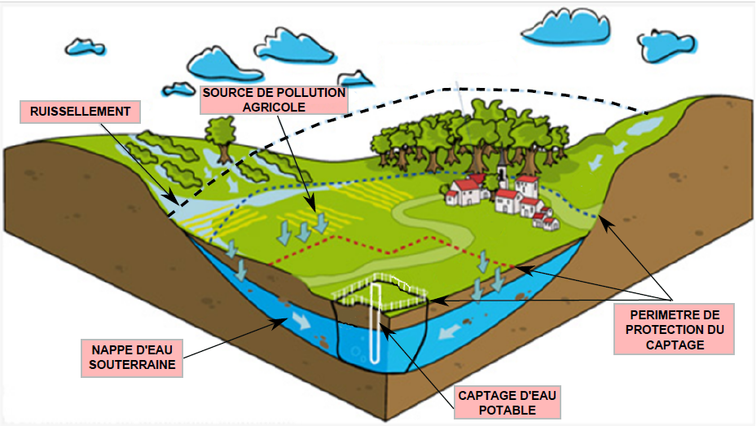
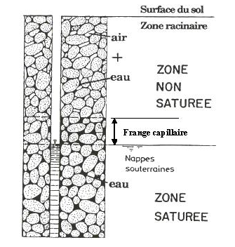
1. Contexte
2. Méthodologie
3. Site d’étude
4. Implémentation & Tests
5. Application DTS
6. Conclusions & Perspectives
Bassin versant hydrogéologique: Source et cible
Aquifère
Zone Non Saturée (ZNS)
Zone Saturée (ZS)
SOURCE
Surface du sol
Zone racinaire
Air
+
ZONE
NON
SATUREE
Eau
Frange capillaire
Nappes souterraines
Eau
ZONE
SATUREE
CIBLE
Onéma / Agences de l'eau, 2013
Musy et Soutter, 1991
Notes:
Dans un premier temps je me dois de vous présenter les caractéristiques générales qui définissent la ressource en eau souterraine et en l’occurrence un bassin versant hydrogéologique.
Dans un premier temps, je souhaite vous présenter la notion de bassin versant hydrogéologique qui correspond à un secteur géographique à l’intérieur duquel toute les eaux souterraines convergent vers un même point bas, sur le schéma ici présent le point bas correspond au captage d’eau potable qui alimente la population au alentour, d’où l’enjeux important de cette ressource en eau vitale à l’homme.
Selon les secteur, ces eaux souterraines sont de manière +/- imp issues des infiltrations des eaux de surfaces.
Les activités anthropiques de surface qu’elles soient urbaines ou agricoles, sont susceptible d’émettre des polluants qui peuvent être transportées par l’eau d’infiltration et ainsi atteindre les nappes phréatiques présentes dans les aquifères.
Les aquifères sont composées d’une ZNS (3 phases) et d’une ZS (2 phases)
Afin de maitriser et de gérer au mieux la ressource en eaux souterraines, des mesures de protection, telles que les PPE, PPR, PPI, sont mises en place autour des captages d’exploitation selon les caractéristiques hydrodynamiques de la zone. Ces périmètres, correspondent à des exigences réglementaires, et permettent de mettre en place des mesures préventives au regard des pollutions diffuses ou ponctuelle.
Comme le stipule le titre de ma thèse « Vul……… », nous allons nous intéresser exclusivement aux pollutions des eaux souterraines d’origine agricole et plus spécifiquement aux produits phytosanitaires utilisés pour améliorer le rendement agricole. Et qui sont des herbicides, insecticides, fongicides: mélanges de substances actives

Slide 6
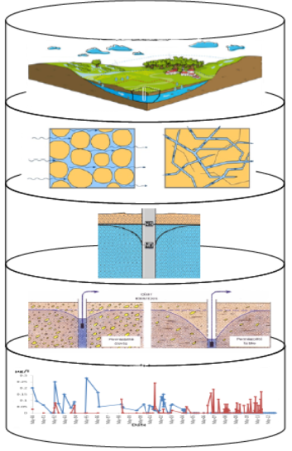
1. Contexte
2. Méthodologie
3. Site d’étude
4. Calibrations & Tests
5. Application DTS
6. Conclusions & Perspectives
Outil opérationnel d’évaluation de la vulnérabilité
BASE DE DONNEES
Observations de terrain
Carte de vulnérabilité
Méthode la plus utilisée: indices multi-critères
Indice:
Notes:
On a vu que les exigences réglementaires orientent, entre autre, les méthodologies d’estimation de vulnérabilité et l’application des outils de modélisation
la connaissance du milieu de part la délimitation et la caractérisation de l’aquifère
Ainsi que les connaissance sur les dosages en phyto appliquées sur les parcelles agricoles et le comportement réactif des phyto (intéraction molécules/eau/sol) sont des informations primordiales pour une caractérisation et une estimation de la vulnérabilité de la resource,
Les bases de données disponibles en ligne sont à exploiter sans limite dans le cadre d’estimation de la vulnérabilité et dans l’utilisation d’outils de modélisation
A partir de l’ensemble de ces éléments, des contraintes et des avantages de l’ensemble de ces outils et compte tenu de l’avancé de la sciences au regard de la maitrise de la pollution diffuse pour cette ressource en eau vitale à l ’être humain:
De quel manière est-il envisageable de pouvoir estimer la vulnérabilité spécifiques des forages vis-à-vis des phyto?

Slide 7
1. Contexte
2. Méthodologie
3. Site d’étude
4. Implémentation & Tests
5. Application DTS
6. Conclusions & Perspectives
Etude de la vulnérabilité par des méthodes multi-critères
Critères de vulnérabilité
Traitements
Résultats
Couverture protectrice:
→ Type de sol
→ Nature ZNS
Arbre de décisions ou formulations mathématiques:
Indice DRASTIC = ∑ c_{c}*C_{p}
Méthodes et auteurs :
DRASTIC (Aller et al., 1987)
EPIK (Doerfliger et Zwahlen., 1998)
RISKE (Petelet-Giraud et al., 2001)
SINTACS (Civita., 1994)
Zone Non Saturée (ZNS)
Profondeur de la nappe
Indices de vulnérabilité
i=1
Zone Saturée (ZS)
Type d’aquifère
Type de recharge
Conditions d’infiltration
Flux
(+) Permet de spatialiser l’information : Indice de vulnérabilité
(-) Subjectif, donc difficile à valider
Notes:
Ainsi, différentes méthodes d’estimation ont été développées au cours du temps et par différents auteurs, avec un air nouveau qui vise à estimer le temps de transfert ou de séjour de l’eau et/ou des molécules dans le milieu

Slide 8
1. Contexte
2. Méthodologie
3. Site d’étude
4. Implémentation & Tests
5. Application DTS
6. Conclusions & Perspectives
Nouveau concept : Vulnérabilité au forage
Estimation des temps de séjour
Source
Contaminant
Cible : Captage
Vulnérabilité de l’aquifère
Ecoulement vertical
Vulnérabilité au captage
Ecoulement horizontal
COST Action 620, Modèle OTC (Origine – Trajet – Cible) selon l’approche européenne (modifié de Goldscheider et al. 2004)
(+) Considération des zones situées entre les points de rejet et les zones de captage
(+) Plus pragmatique : validation possible avec les données au captage
(-) Difficulté d’estimation des temps de séjour

Slide 9
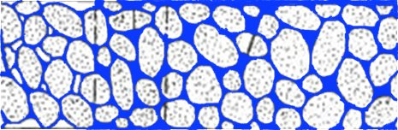
1. Contexte
2. Méthodologie
3. Site d’étude
4. Implémentation & Tests
5. Application DTS
6. Conclusions & Perspectives
Estimation des temps de séjour des contaminants dans le sol
Outils de modélisation: typologie
Composantes du sol et du sous-sol
Modèles de calcul des flux
Entrée flux
Sol
Modèle agronomique
Zone Non Saturée
(ZNS)
Modèle zone non saturée
Zone Saturée
(ZS)
Modèle zone saturée
Sortie flux

Slide 10
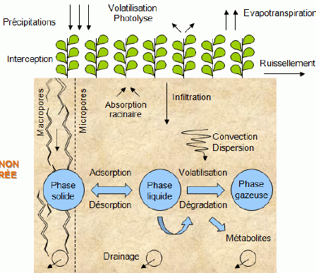
1. Contexte
2. Méthodologie
3. Site d’étude
4. Implémentation & Tests
5. Application DTS
6. Conclusions & Perspectives
Estimation des temps de séjour des contaminants dans le sol
Outils de modélisation en agronomie
Masse appliquée
M₀
Agriflux (Banton et al., 2003)
MACRO (Larsbo et Jarvis, 2003)
Footways
SOL
Masse infiltrée
M_{i}
Z
N
S
Footways modifié , 2013
(+) Développements avancés des outils de modélisation agronomique
(+) Prise en compte des interactions entre matière organique/contaminants
(-) Difficile d’évaluer le gain d’une politique agricole sur la qualité de l’eau au captage
(-) Peu de couplage avec les écoulements souterrains

Slide 11
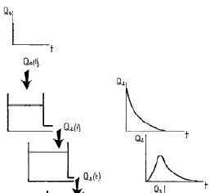
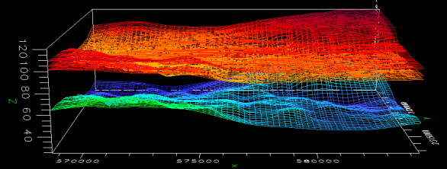
1. Contexte
2. Méthodologie
3. Site d’étude
4. Implémentation & Tests
5. Application DTS
6. Conclusions & Perspectives
Estimation des temps de séjour des contaminants dans le sous-sol
 | Modélisation hydrogéologique
 | Numérique | Analytique | Empirique
Phénomènes physiques | X | X | -
Dimension | 3D distribué | 1D / 2D semi-distribué | Entrée /sortie
Hypothèses | Nombreuses | Simplificatrices | Réductrices
Paramétrisation Complexe | oui | non | non
NASH
Concentration
temps
(+) Modélise les temps de séjour au captage
(-) Sur-paramétrisation, fonction de la connaissance hydrogéologique du site

Slide 12
1. Contexte
2. Méthodologie
3. Site d’étude
4. Implémentation & Tests
5. Application DTS
6. Conclusions & Perspectives
Questions scientifiques
Peut-on faire le lien entre les activités de surface et les concentrations observées au captage d’eau potable?
  Peut-on définir un indice de vulnérabilité spécifique qui puisse être calibré ?
  Peut-on spatialiser des zones vulnérables ou à risque pour la qualité de l’eau au captage ?
Notes:
Les questions scientifiques qui découlent de ce thème de recherche sont donc les suivante…Q1/Q2/Q3
Afin de:
Etablir une information quantitative au captage en relation avec les pressions anthropiques sur le bassin versant du captage?
Identifier les relations entre structure de l’aquifère/pressions/impacts qui génèrent l’état physico-chimique des eaux souterraines?
Elaborer des indicateurs avec différents niveaux d’agrégation et prévoir l’évolution quantitative de la ressource en eau à une échelle régionale régional?
Mettre en place des outils de gestion et d’aide à la décision intégrant les modèles de gestion hydrodynamique et les systèmes d’informations géographiques?

Slide 13
1. Contexte
2. Méthodologie
3. Site d’étude
4. Implémentation & Tests
5. Application DTS
6. Conclusions & Perspectives
Objectif
Développer un outil analytique semi-distribué reliant les pratiques agricoles à la qualité des eaux au captage
Exigences
Utiliser les données issues des bases de données existantes
Définir un indice qui puisse être validé
Pouvoir spatialiser, sur le bassin versant, les secteurs qui participent au dépassement des concentrations au captage
Hypothèses majeures
Somme d’écoulement en 1D
Pas d’échange latéral dans les écoulements souterrains
Flux d’eau constant dans le système

Slide 14
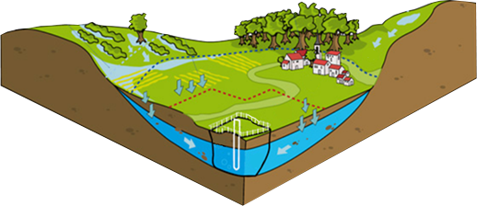

1. Contexte
2. Méthodologie
3. Site d’étude
4. Implémentation & Tests
5. Application DTS
6. Conclusions & Perspectives
Lien entre les activités de surface et les concentrations au captage ?
Modèle conceptuel
Estimation des paramètres hydrodispersifs pour chacun des réservoirs
Bassin versant
Ain, Min
A01, M01
A0n, M0n
Zone Non Saturée
(ZNS)
L
Zone Saturée
(ZS)
Captage
C(t)
L
Notes:
L’eau et ma masse de soluté qui s’infiltre au niveau des parcelles vont percoler à travers les différentes couches du sous-sol dont les propriétés hydrodispersives peuvent varier. Ils traverseront les i couches jusqu’au forage (ZNS/ZS). Ces i couches sont considérés comme des réservoirs indépendants contenant un volume d’eau s’écoulant à une vitesse u

Slide 15
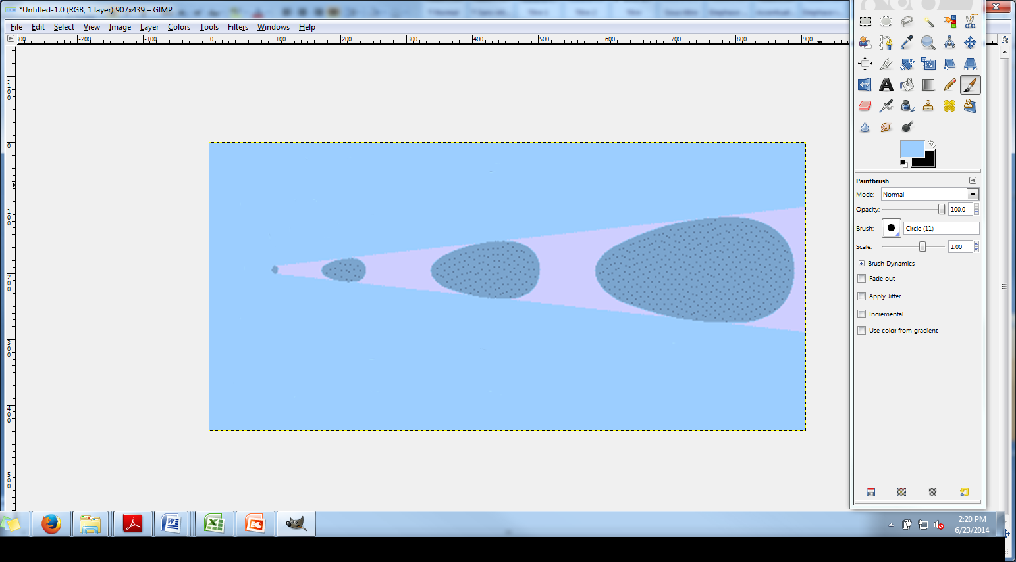
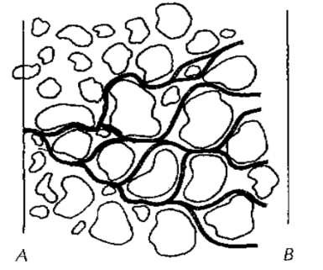
1. Contexte
2. Méthodologie
3. Site d’étude
4. Implémentation & Tests
5. Application DTS
6. Conclusions & Perspectives
Lien entre les activités de surface et les concentrations au captage ?
Transports advectif et dispersif
u :
Vitesse de filtration => Transport advectif
Point d’injection
Dispersion transversale
t1
t2
t3
D :
Dispersion longitudinale => transport dispersif
Paul W. Grant
=> Quel modèle repose sur ces types de transferts ?

Slide 16
1. Contexte
2. Méthodologie
3. Site d’étude
4. Implémentation & Tests
5. Application DTS
6. Conclusions & Perspectives
Lien entre les activités de surface et les concentrations au captage ?
Equation du transport en 1D: Solution d’advection / dispersion / dégradation
A
u, M
C(x, t)
x
Wilson (1978)
u, D, θ, δ, A, x, M = 7 paramètres sont nécessaires
Dont A et x = géométrie
M = Apport massique
M, Pe, t et δ = 4 paramètres sont nécessaires
La géométrie est incluse dans Pe et t
Notes:
Pour un volume élémentaire de roche de longueur x contenant une quantité d’eau , dans laquelle est dissous une concentration C de soluté, la masse de soluté non réactif présente dans ce volume élémentaire ne peut sortir que le long de l’axe x . Le bilan de masse montre que la variation de concentration répond au modèle d’advection/dispersion décrit par la solution exacte de l’équation d’advection/dispersion. Cette équation décrit avec trois paramètres (x, D et u ) le transport dans une couche de sol, Elle correspond au modèle Fickian. Cette solution est valable pour un milieu infini et suppose une diffusion non nulle en dehors du sol . Cette configuration n’est logiquement pas adaptée à notre problématique. Par ailleurs, on peut démontrer que les deux solutions converge pour le cas ou est très grand et que le transport est très supérieur à la diffusion.
La formulation de la distribution des temps de séjour normée, pour un réservoir avec une impulsion est décrit comme suit
En fixant la longueur du réservoir L, en faisant appel au nombre de Péclet et au temps de séjours moyen dans le réservoir , en lieu et place de la dispersion, la vitesse d’écoulement et de la longueur x , puis en couplant ces deux formulations en intégrant le taux de décroissance de la molécule phyto on obtient E(t)
Cette dernière expression permet de décrire la DTS d’un soluté à la sortie d’un réservoir connaissant uniquement le nombre de Péclet (Pe) - paramètre hydrodispersif - son temps moyen de séjour (t), et le taux de décroissance δ.
Le produit de convolution décrire l’évolution de la qualité de l’eau au captage

Slide 17
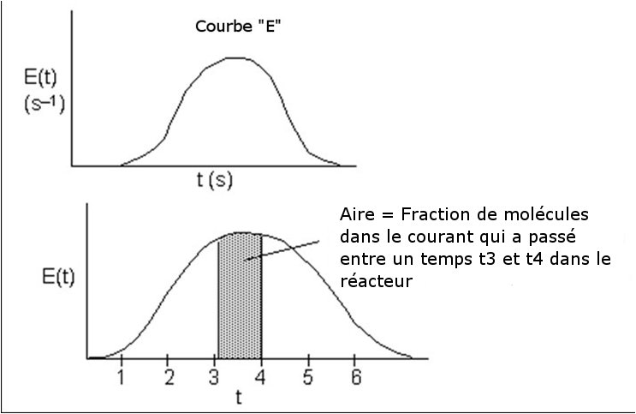
1. Contexte
2. Méthodologie
3. Site d’étude
4. Implémentation & Tests
5. Application DTS
6. Conclusions & Perspectives
Lien entre les activités de surface et les concentrations au captage ?
Distribution des temps de séjour des contaminants
x
Théorie des réservoirs (Danckwerts, 1958)
Réponse impulsionnelle des temps de séjour en sortie de réservoir
Delmas et Wilhelm modifiée

Slide 18
1. Contexte
2. Méthodologie
3. Site d’étude
4. Implémentation & Tests
5. Application DTS
6. Conclusions & Perspectives
Lien entre les activités de surface et les concentrations au captage ?
Modèle conceptuel
Estimation des <paramètres équivalents>
Bassin versant
Ain, Min
A01, M01
A0n, M0n
Zone Non Saturée
(ZNS)
L
Captage
C(t)
Zone Saturée
(ZS)
t
L
Filet d’écoulement (n)
Notes:
L’eau et ma masse de soluté qui s’infiltre au niveau des parcelles vont percoler à travers les différentes couches du sous-sol dont les propriétés hydrodispersives peuvent varier. Ils traverseront les i couches jusqu’au forage (ZNS/ZS). Ces i couches sont considérés comme des réservoirs indépendants contenant un volume d’eau s’écoulant à une vitesse u

Slide 19
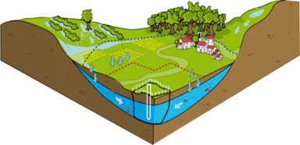








1. Contexte
2. Méthodologie
3. Site d’étude
4. Calibrations & Tests
5. Application DTS
6. Conclusions & Perspectives
Lien entre les activités de surface et les concentrations au captage ?
Paramètres équivalents par filet d’écoulement
Nombre de Péclet
équivalent
Temps de séjour
équivalent
Apport d’eau (Q) et de masse (M)
< Pe >
n
Aris (1959)
E3(t)
Distribution des temps de séjour équivalents
E2(t)
E1(t)
Filet d’écoulement
Paramètres équivalents

Slide 20
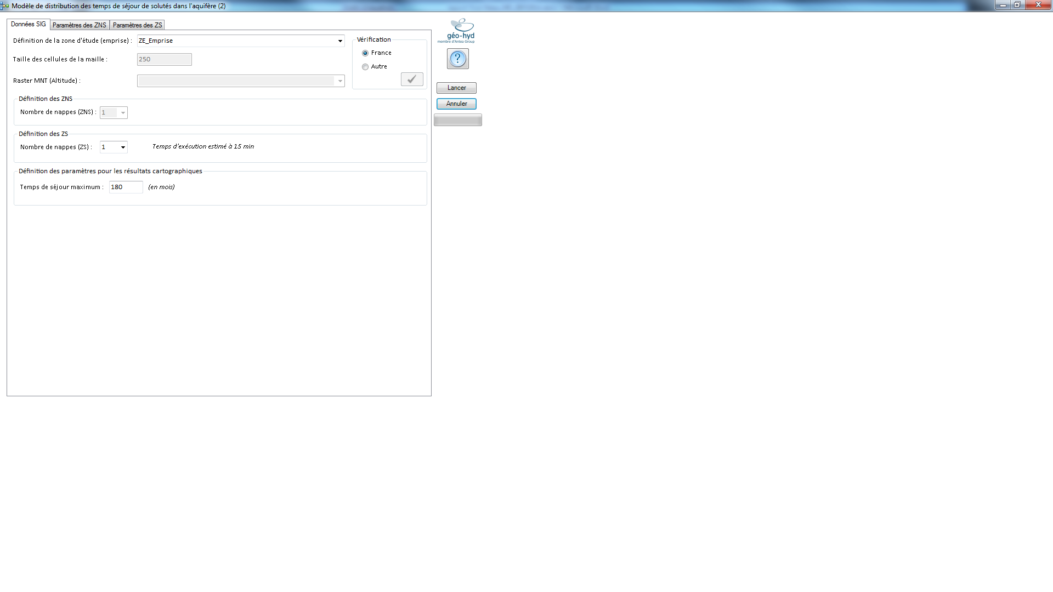
1. Contexte
2. Méthodologie
3. Site d’étude
4. Calibrations & Tests
5. Application DTS
6. Conclusions & Perspectives
Lien entre les activités de surface et les concentrations au captage ?
Automatisation du calcul des paramètres équivalents
Calcul des:
  Temps de séjour
  Nombres de Péclet
  par réservoir (ZNS et ZS) et par filet
  d’écoulement (paramètres équivalents)
Outil DARCI sous ArcGis:
Développé sous ArcGIS en VB.NET
(Visual Basic for Application)
Notes:
DARCI (Distribution Analysis of ResidenCe tImes), a été développé sous ArcGIS en VB.NET (Visual Basic for Application). Il permet de calculer les vitesses de filtration, les temps de séjour et les nombres de Péclet, par couche (ZNS et ZS) et par filet d’écoulement (paramètres équivalents),

Slide 21
1. Contexte
2. Méthodologie
3. Site d’étude
4. Implémentation & Tests
5. Application DTS
6. Conclusions & Perspectives
Lien entre les activités de surface et les concentrations au captage ?
Produit de convolution
Utilise la réponse impulsionnelle pour modéliser les concentrations
Apport d’eau (Q) et de masse (M)
Q : Flux transitant à travers le système ➔ bilan hydrologique
C
(µg/l)
E3(t)
E2(t)
E1(t)
Filet d’écoulement
Paramètres équivalents
C(t)
t
Evolution de la qualité de l’eau au captage
Notes:
Transformer les critères de vulnérabilité en DTS

Slide 22
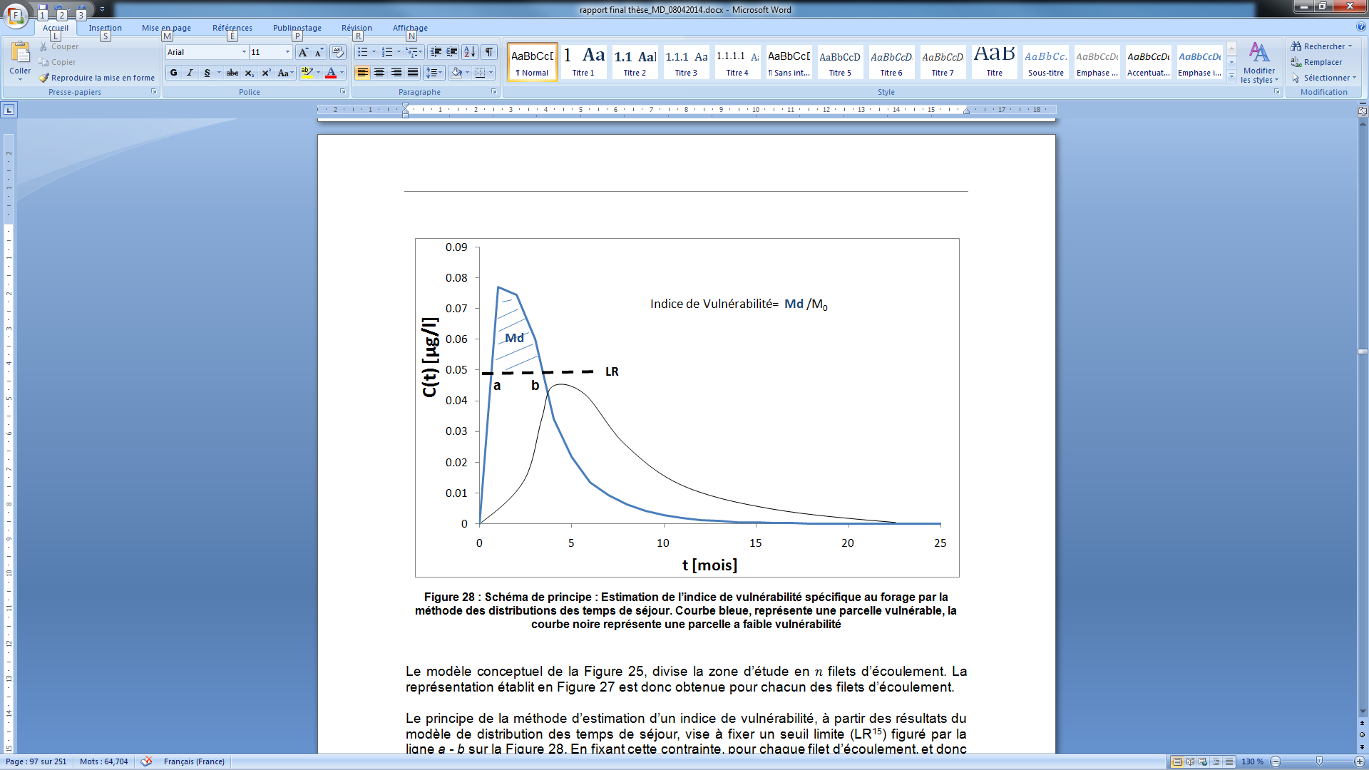
1. Contexte
2. Méthodologie
3. Site d’étude
4. Implémentation & Tests
5. Application DTS
6. Conclusions & Perspectives
Peut-on définir un indice de vulnérabilité spécifique qui puisse être calibré ?
Détermination de l’indice de vulnérabilité spécifique
Limite arbitraire
Si M_{d} (x, y) = 1 ➔ carte de vulnérabilité
Si M_{d} (x, y) variable ➔ carte de risque
Notes:
Connaissant le débit caractéristique d’un filet d’écoulement et la masse injecté initialement, la distribution des temps de séjour « équivalente » peut également être représentée en terme de concentration en soluté, obtenue en sortie de chaque filet d’écoulement
Le principe de la méthode d’estimation d’un indice de vulnérabilité, à partir des résultats du modèle de distribution des temps de séjour, vise à fixer un seuil limite (LR) figuré par la ligne a - b sur la Figure 28. En fixant cette contrainte, pour chaque filet d’écoulement, et donc pour chaque parcelle cultivée, il est possible d’estimer le pourcentage de masse qui provoque un dépassement de la LR. Ce pourcentage représente la masse appliquée en surface, qui arrivera au forage au dessus du seuil LR, et participera à la pollution de l’eau souterraine captée.
Lorsque l’eau d’un forage dépasse un seuil de potabilité, il est donc possible de rechercher par filet d’écoulement, si ce filet participe au dépassement du seuil et en quelle proportion.

Slide 23
1. Contexte
2. Méthodologie
3. Site d’étude
4. Implémentation & Tests
5. Application DTS
6. Conclusions & Perspectives
  Peut-on spatialiser des zones vulnérables ou à risque pour la qualité de l’eau au captage ?
Localisation des secteurs contributifs
Lieux d’injection qui participent
au dépassement du seuil
A01, M01
A0n, M0n
Filets d’écoulements géoréférencés permettant de localiser des lieux d’injection qui participent au dépassement du seuil.
C(t)
Filet d’écoulement (n)
Notes:
=> Connaissant le débit caractéristique d’un filet d’écoulement et la masse injecté initialement, la distribution des temps de séjour « équivalente » peut également être représentée en terme de concentration en soluté

Slide 24
1. Contexte
2. Méthodologie
3. Site d’étude
4. Implémentation & Tests
5. Application DTS
6. Conclusions & Perspectives
Conclusion intermédiaire
La méthodologie DTS:
    Relie les activités de surface et la qualité au captage
    Permet une analyse de vulnérabilité et de risque
    Etablit un indice de vulnérabilité
    Cible des secteurs sensibles
Tests de la méthodologie DTS sur un site d’étude
Présentation du site
Validation sur une pratique historique: Atrazine
Application sur les pratiques de 2010

Slide 25
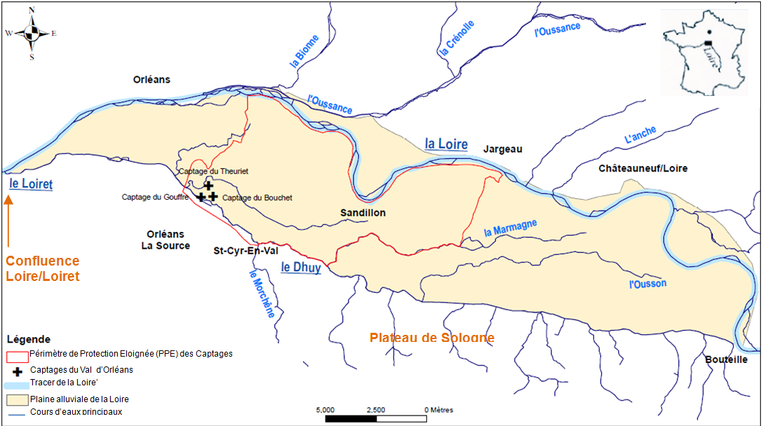
1. Contexte
2. Méthodologie
3. Site d’étude
4. Implémentation & Tests
5. Application DTS
6. Conclusions & Perspectives
Le Val d’Orléans – Localisation géographique
Notes:
Le Val d’O, en jaune sur la carte, correspond à la plaine alluviale de la Loire située au sud-est d’O. D’une superficie d’environ 180 km², sa longueur avosine les 40 km d’est en ouest de bouteille à la confluence Loire/Loiret et à une largeur max de 7 km. Les sinuosaité de la Loire et le plateau de sologne constituent les limites Nord et sud. Les captages d’eau potable du val sont situé en aval du val d’orléans et le PPE de ces captages représente notre secteur d’étude. C’est une zone rural qui présente des cultures céréalières de types, mais, colza, blé, etc.
La topo dans ce secteur est très peu prononcé avec une pente peu prononcé d’environ 1% et une alt moy d’1 centaine de mètre
La val est essentiellement drainée par le Dhuy qui se jette dans le Loiret

Slide 26
1. Contexte
2. Méthodologie
3. Site d’étude
4. Implémentation & Tests
5. Application DTS
6. Conclusions & Perspectives
Le Val d’Orléans – Géologie
Succession de dépôts sédimentaires d’origine lacustre
Formations géologiques des:
  Alluvions de la Loire
  Calcaires de Beauce
Aquifères
Martin, 2007
Notes:
Le sous-sol du val est composé d’une succession de dépôt sédimentaires avec à sa base la craie blanche à silex du crétacé et formation détritique de l’éocène, elles sont surmontées par les calcaires de Beauce du Tierce parfois surmontées par les marnes et sables du burdigalien et enfin par les alluvions quaternaire

Slide 27
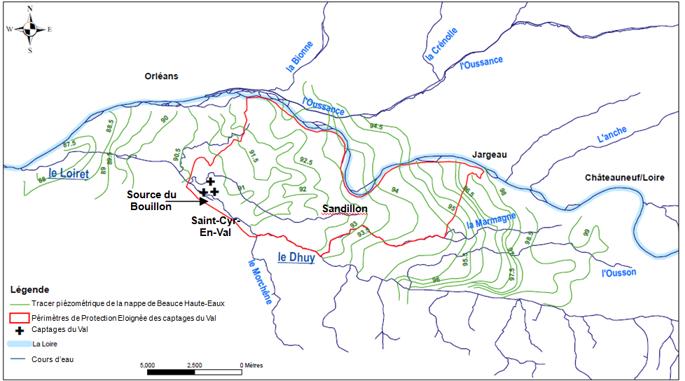
1. Contexte
2. Méthodologie
3. Site d’étude
4. Implémentation & Tests
5. Application DTS
6. Conclusions & Perspectives
Le Val d’Orléans – Piézométrie de la nappe captée
Nappe des calcaires de Beauce
Modifié d’après Martin, 2007
Desprez, 1967
Notes:
Ainsi, 2 nappes se superposent la nappes des alluvions et la nappes des calcaires de Beauce. A l’est de la zone ces nappes sont parfois séparé par les lentilles marneuse du burdigalien formant ainsi un écran protecteur pour la nappe des calcaires. Ces deux nappes sont soit libre à captives selon les sectreurs.
La carte piézométrique présenté ici est celles des calcaires de beauce. Ecoulement Est vers l’ouest alimenté en amont par la loire. Ce sont ces eaux souterraines qui sont pompé aux captages du Val. La sinuosité des courbes piézométriques s’explique par la présence d’un réseau karstique constitué de drain +/- large qui c’est formé au cours du temps par les infiltration acides des eaux de la loire dans le massif calcaires.

Slide 28
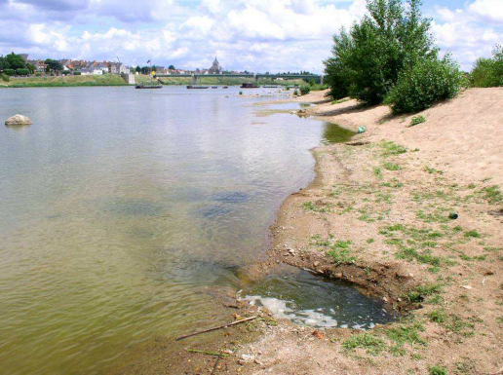
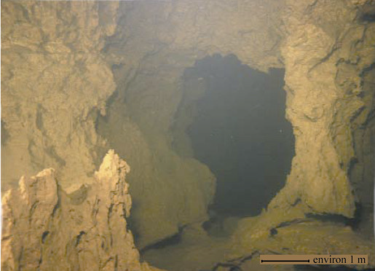
1. Contexte
2. Méthodologie
3. Site d’étude
4. Implémentation & Tests
5. Application DTS
6. Conclusions & Perspectives
Le Val d’Orléans – Système karstique et bilan hydrologique
Pertes de Loire: 86% - Précipitations efficaces: 14%
Bilan hydrologique de nombreux auteurs: Chéry, 1983; Livrozet, 1984; Gonzalès, 1991; Lepiller, 2006; Lelonge et Jozja, 2008; Gutierrez et Binet, 2010.
Perte Loire
Conduit karstique
≅ 1 m
pertes de Loire
Résurgences
Carte des conduits karstiques les plus probables
Binet et al., 2012

Slide 29

1. Contexte
2. Méthodologie
3. Site d’étude
4. Implémentation & Tests
5. Application DTS
6. Conclusions & Perspectives
Le Val d’Orléans – Qualité des eaux souterraines
Atrazine aux captages du Val
Seuil de potabilité

Slide 30
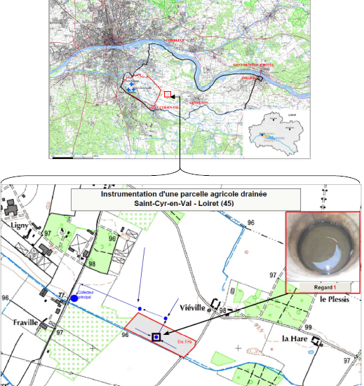
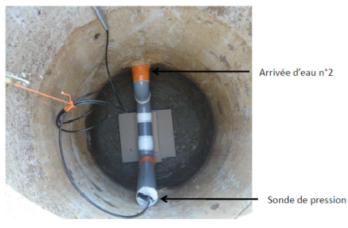
1. Contexte
2. Méthodologie
3. Site d’étude
4. Implémentation & Tests
5. Application DTS
6. Conclusions & Perspectives
Estimation des masses infiltrées
➔ 3 méthodes d’estimation de Mi en fonction des données:
Données bibliographiques (Flury, 1996)
M_{i}: Masse infiltrée sous racinaire:
a : Ratio de masse qui s’infiltre
Résultats de modélisation
ex: MACRO (Larsbo et Jarvis, 2003): Footways
  Données d’observation in-situ
Apport de masse en surface : M₀
M_{i} = a * M₀
Sol
a
Z
N
S
M_{i}
Flux de masse

Slide 31
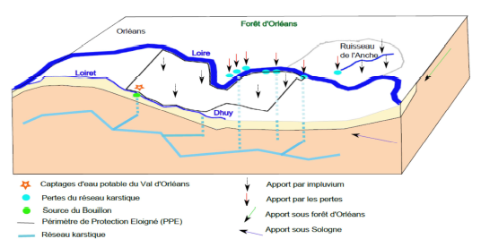
1. Contexte
2. Méthodologie
3. Site d’étude
4. Implémentation & Tests
5. Application DTS
6. Conclusions & Perspectives
Estimation des débits
Q : Débits transitant à travers le système ➔ bilan hydrologique
Q min = 186.10⁶ m³/an; Q moy = 310.10⁶ m³/an; Q max = 430.10⁶ m³/an
Bilan hydrologique de nombreux auteurs: Chéry, 1983; Livrozet, 1984; Gonzalès, 1991; Lepiller, 2006 Lelong et Jozja, 2008; Gutierrez et Binet, 2010.

Slide 32
1. Contexte
2. Méthodologie
3. Site d’étude
4. Implémentation & Tests
5. Application DTS
6. Conclusions & Perspectives
Attribution des valeurs de paramètres en zone non saturée
Attribution paramètres:
Vd
θ
α
L
Sable
Argile / sable
Sable / Argile
Sable calcaire
Type de sol (Lassabatere, 2006) | Ѳ_{sat}
sol agricole (roujan) | 0.33
sol sableux (chernobyl) | 0.31
dépôt fluvioglaciaire (site django reinhardt) | 0.40
Notes:
DARCI (Distribution Analysis of ResidenCe tImes), a été développé sous ArcGIS en VB.NET (Visual Basic for Application). Il permet de calculer les vitesses de filtration, les temps de séjour et les nombres de Péclet, par couche (ZNS et ZS) et par filet d’écoulement (paramètres équivalents),

Slide 33
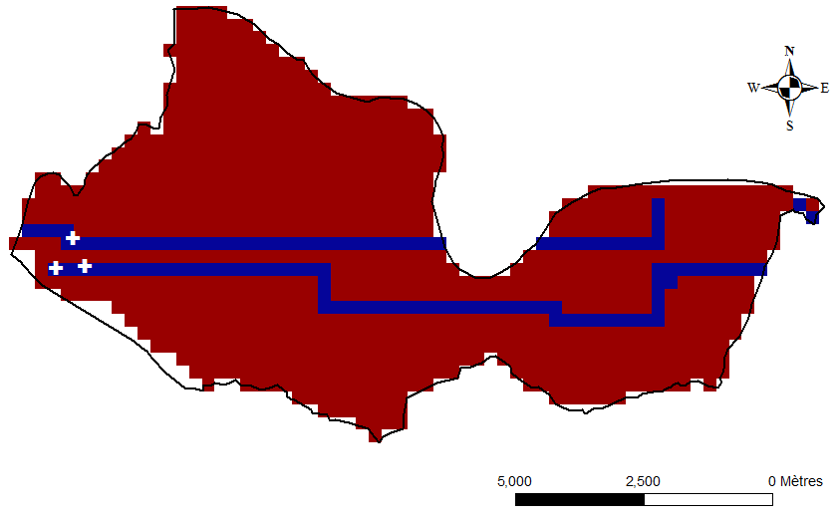
1. Contexte
2. Méthodologie
3. Site d’étude
4. Implémentation & Tests
5. Application DTS
6. Conclusions & Perspectives
Attribution des valeurs de paramètres en zone saturée : Calcaire de Beauce
Attribution paramètres:
Vd
ne
α
L
Captages du
Val d’Orléans
Conduit karstique
Matrice
calcaire
Notes:
DARCI (Distribution Analysis of ResidenCe tImes), a été développé sous ArcGIS en VB.NET (Visual Basic for Application). Il permet de calculer les vitesses de filtration, les temps de séjour et les nombres de Péclet, par couche (ZNS et ZS) et par filet d’écoulement (paramètres équivalents),

Slide 34
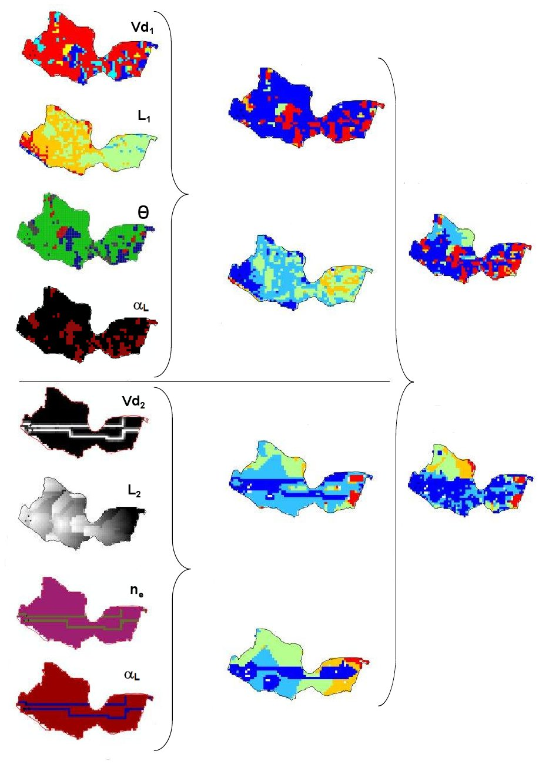
1. Contexte
2. Méthodologie
3. Site d’étude
4. Implémentation & Tests
5. Application DTS
6. Conclusions & Perspectives
Calcul des paramètres équivalents spatialisés
Base de données
Critères de vulnérabilité
Temps moyen séjour (ZNS)
Temps
moyen
Séjour
(Equivalent)
Couverture protectrice:
→ Type de sol
→ Nature de la ZNS
ZONE NON SATUREE
Nombre de Péclet
(ZNS)
Carte piézométrique:
Profondeur nappe
Sens écoulement
Temps moyen séjour
(ZS)
Nombre
de
Péclet
(Equivalent)
ZONE SATUREE
Type d’aquifère
Nombre de Péclet
(ZS)
Notes:
DARCI (Distribution Analysis of ResidenCe tImes), a été développé sous ArcGIS en VB.NET (Visual Basic for Application). Il permet de calculer les vitesses de filtration, les temps de séjour et les nombres de Péclet, par couche (ZNS et ZS) et par filet d’écoulement (paramètres équivalents),

Slide 35
1. Contexte
2. Méthodologie
3. Site d’étude
4. Implémentation & Tests
5. Application DTS
6. Conclusions & Perspectives
Calcul des paramètres équivalents spatialisés
Temps de séjour équivalents
Temps de séjour relativement courts
Valeurs des temps de séjours équivalents contrôlés par la ZNS
Notes:
=>Il est constaté que la somme des temps de séjour est fortement influencée par les temps de séjour obtenus dans la ZNS. En effet, le conduit karstique n’est pas directement visible sur cette carte, par ailleurs il est possible de visualiser les zones faiblement perméables définies par les profils argileux de la ZNS.
=>La vision globale de cette carte indique que la somme des temps de séjour est plus importante à l’Est et au centre du territoire

Slide 36
1. Contexte
2. Méthodologie
3. Site d’étude
4. Implémentation & Tests
5. Application DTS
6. Conclusions & Perspectives
Calcul des paramètres équivalents spatialisés
Nombre de Péclet équivalent
Pe > 1 advection dominante
Pe très élevé > 2000 dans les zones de pertes karstiques
Question: risque de pertes non cartographiées => fort impact sur le Péclet
Notes:
L’ordre de grandeur du nombre de Péclet « équivalent » (Figure 82) traduit un flux advectif dominant sur l’ensemble de la zone. Trois secteurs sont toutefois mis en évidence avec :
une zone centrale étendue d’Est en Ouest où se localisent les nombres de Péclet compris entre 6 et 500,
une zone au Nord du périmètre où se concentrent des nombres de Péclet variant de 500 à 5900,
une zone Est, avec pour l’essentiel, des nombres de Péclet entre 2500 et 5900.
La valeur relativement élevée des nombres de Péclet dans la zone située au Nord du périmètre est concomitante au drainage de la Loire et à l’alimentation sous fluviatile en provenance de la forêt d’Orléans. La zone Est, avec des nombres de Péclet entre 2500 et 5900, correspond également à un secteur à forte convergence, susceptible d’induire des mouvements advectifs importants. Enfin, la zone centrale du domaine parait néanmoins plus stable en terme de transfert advectif, malgré une piézométrie quelque peu irrégulière.
Le site présente bien des nombre de Peclet < 10, ce qui d’après nos tests théoriques rentre dans la zone de validité de notre modèles.

Slide 37
1. Contexte
2. Méthodologie
3. Site d’étude
4. Implémentation & Tests
5. Application DTS
6. Conclusions & Perspectives
Test: Résultat d’une réponse impulsionnelle à partir de l’implémentation pré- définie
Le pic se manifeste autour des temps de séjour allant de 1 à 2 mois
Atténuation rapide des pics jusqu’à une valeur quasi nulle à 12 mois

Slide 38
1. Contexte
2. Méthodologie
3. Site d’étude
4. Implémentation & Tests
5. Application DTS
6. Conclusions & Perspectives
Sensibilité des résultats à la description de la zone non saturée
Zone non saturée
DTS 1 : Valeur de paramètres établis suite à la caractérisation du site
DTS 2 : Valeur de paramètres homogènes à tout le secteur : Sable
DTS 3 : Ajout de pertes avec des temps de séjour inférieurs à 1 mois
Intensité des pics peut être doublée par la présence de pertes
Tendance à la sous estimation
Notes:
Les pics des temps de séjour des trois scénarios se manifestent autour des temps de séjour allant de 1 à 2 mois.
Atténuation rapide des pics pour une valeur quasi nulle à 12 mois

Slide 39
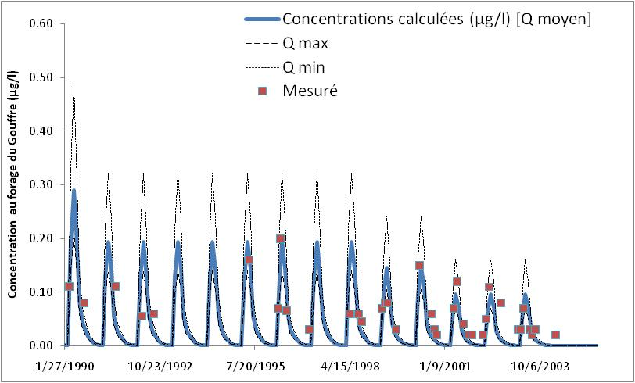
1. Contexte
2. Méthodologie
3. Site d’étude
4. Implémentation & Tests
5. Application DTS
6. Conclusions & Perspectives
Validation sur une pratique historique : Atrazine
M₀
Application réalisée sur les parcelles de maïs, à un pas de temps mensuel, entre 1960 et 2003
➔ Pour les tests sur l’Atrazine, on choisit a= 0.05 (Flury 1996)
(+) Ordre de grandeur respecté
(+) Si retard de 44 jours
(+) Corrélation coefficient de NASH = 70 %
Notes:
car elle a été utilisée pendant près de 40 années et présente une forte mobilité. De plus, son interdiction en 2003 permet de discuter du temps de rétention de cette molécule dans l’aquifère du Val

Slide 40
1. Contexte
2. Méthodologie
3. Site d’étude
4. Implémentation & Tests
5. Application DTS
6. Conclusions & Perspectives
Conclusions
Démarche intègre tous les chemins d’écoulement
Etablissement des paramètres équivalents
Développement d’une automatisation : DARCI
Possibilité de la transposer sur d’autres sites
Utilisation des données existantes
Aspect calibré de manière qualitative
Intérêt pour un gestionnaire de la ressource en eau
Article à soumettre
Apport d’eau (Q) et de masse (M)
C(t)
  Limites de la méthode:
Flux en régime permanant
Valeurs des descripteurs hydrodynamiques constants
Filet d’écoulement
Paramètres équivalents
Notes:
En faisant appel au nombre de Péclet et au temps de séjour moyen d’une particule d’eau et de soluté dans le réservoir, en lieu et place de la dispersion, le couplage de la solution analytique et de la DTS donne le résultat E(t). En y rajoutant la prise en compte du taux de décroissance.
Cette expression permet de décrire la DTS d’un soluté à la sorite d’un réservoir connaissant uniquement le Pe – paramètre hydrodispersif–, son temps de séjour moyen et le taux de décroissance
Pe décrit les caractéristiques physiques du milieu

Slide 41
1. Contexte
2. Méthodologie
3. Site d’étude
4. Implémentation & Tests
5. Application DTS
6. Conclusions & Perspectives
Perspectives
➔ Opérationnelles
  Modèle DTS en cours d’application dans le cadre d’un projet à Chartres
  Outil d’aide à la décision et production de scénarios liés aux pratiques agricoles
➔ Scientifiques
Hiérarchiser l’impact des paramètres sur les résultats de la méthode DTS
Tester la méthodologie avec d’autres solutions analytiques
Valider sur des sites à dominante dispersive (Nombre de Péclet petit)
Notes:
En faisant appel au nombre de Péclet et au temps de séjour moyen d’une particule d’eau et de soluté dans le réservoir, en lieu et place de la dispersion, le couplage de la solution analytique et de la DTS donne le résultat E(t). En y rajoutant la prise en compte du taux de décroissance.
Cette expression permet de décrire la DTS d’un soluté à la sorite d’un réservoir connaissant uniquement le Pe – paramètre hydrodispersif–, son temps de séjour moyen et le taux de décroissance
Pe décrit les caractéristiques physiques du milieu

Slide 42
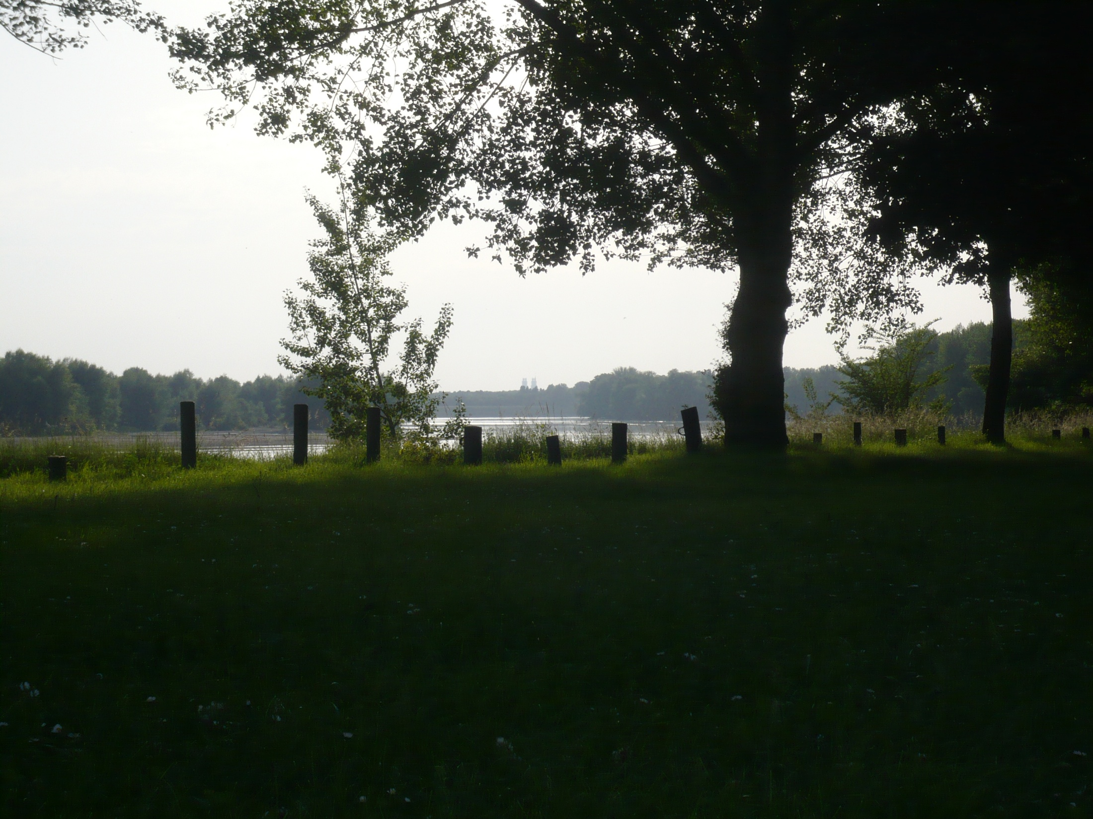
MERCI DE VOTRE ATTENTION
Notes:
En faisant appel au nombre de Péclet et au temps de séjour moyen d’une particule d’eau et de soluté dans le réservoir, en lieu et place de la dispersion, le couplage de la solution analytique et de la DTS donne le résultat E(t). En y rajoutant la prise en compte du taux de décroissance.
Cette expression permet de décrire la DTS d’un soluté à la sorite d’un réservoir connaissant uniquement le Pe – paramètre hydrodispersif–, son temps de séjour moyen et le taux de décroissance
Pe décrit les caractéristiques physiques du milieu

